Slide 1



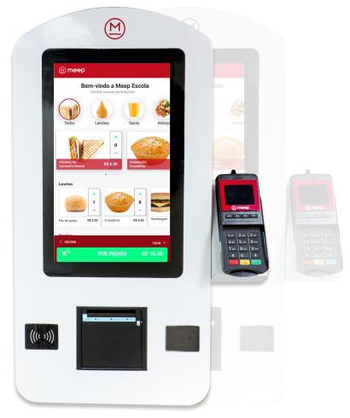
















ÁREA DE SUPORTE
ESTABELECIMENTO
x5
x5
Explicar melhor no azure
Inverter a nuvem com as áreas
Nuvem própria do slcka
AZURE
AWS
App WEB
BD
Notes:
Diagrama de Solução de Software

